Slide 1
تقرير مادة الرياضيات
اسم الطالب :..............
الصف :
عاشر /..................

Slide 2
تحليل البيانات مقاييس النزعة المركزية
الوحدة العاشرة
المتوسط الحسابي
المتوسط الحسابي لعدد من الفئات : هو مجموع الفئات على عددها
نظرياً : يتم حسابه كما يلي :

Slide 3
قانون حساب المتوسط الحسابي :
قانون
يمكن أيضاً تبسيط الحسابات وإيجاد قيمة تقريبية للمتوسط الحسابي

Slide 4
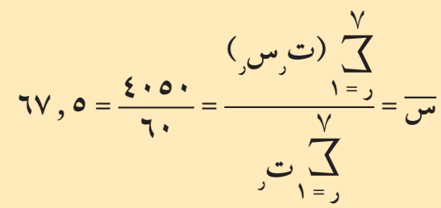
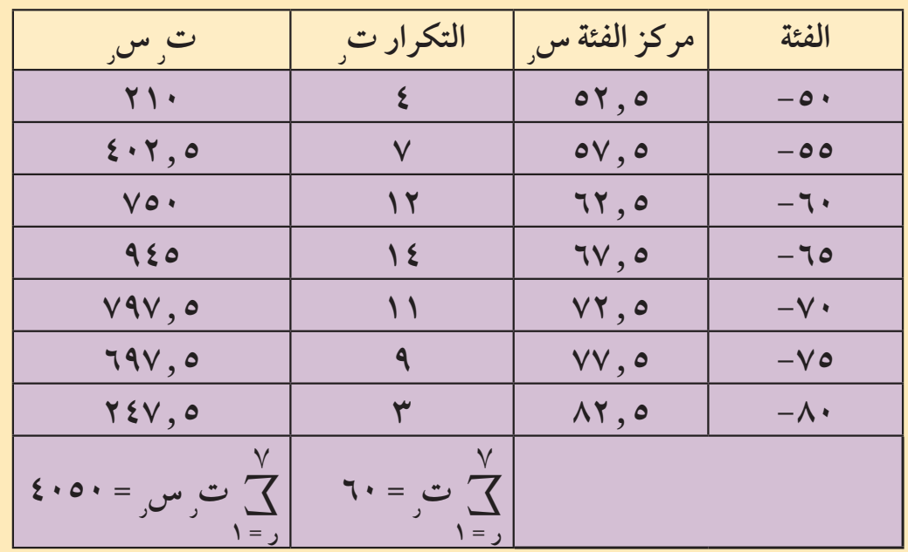
مثال
يمثل الجدول التالي الأوزان بالكيلوغرام (60)طالب في المرحلة الثانوية . والمطلوب إيجاد المتوسط الحسابي لأوزان هؤلاء الطلاب
الحل
نكون الجدول التالي باستخدام الآلة الحاسبة
يعني أن :
المتوسط الحسابي لأوزان 60 طالب هو
67.5 كيلو جرام

